Slide 1


第三章 阶段复习课
Notes:
22

Slide 2
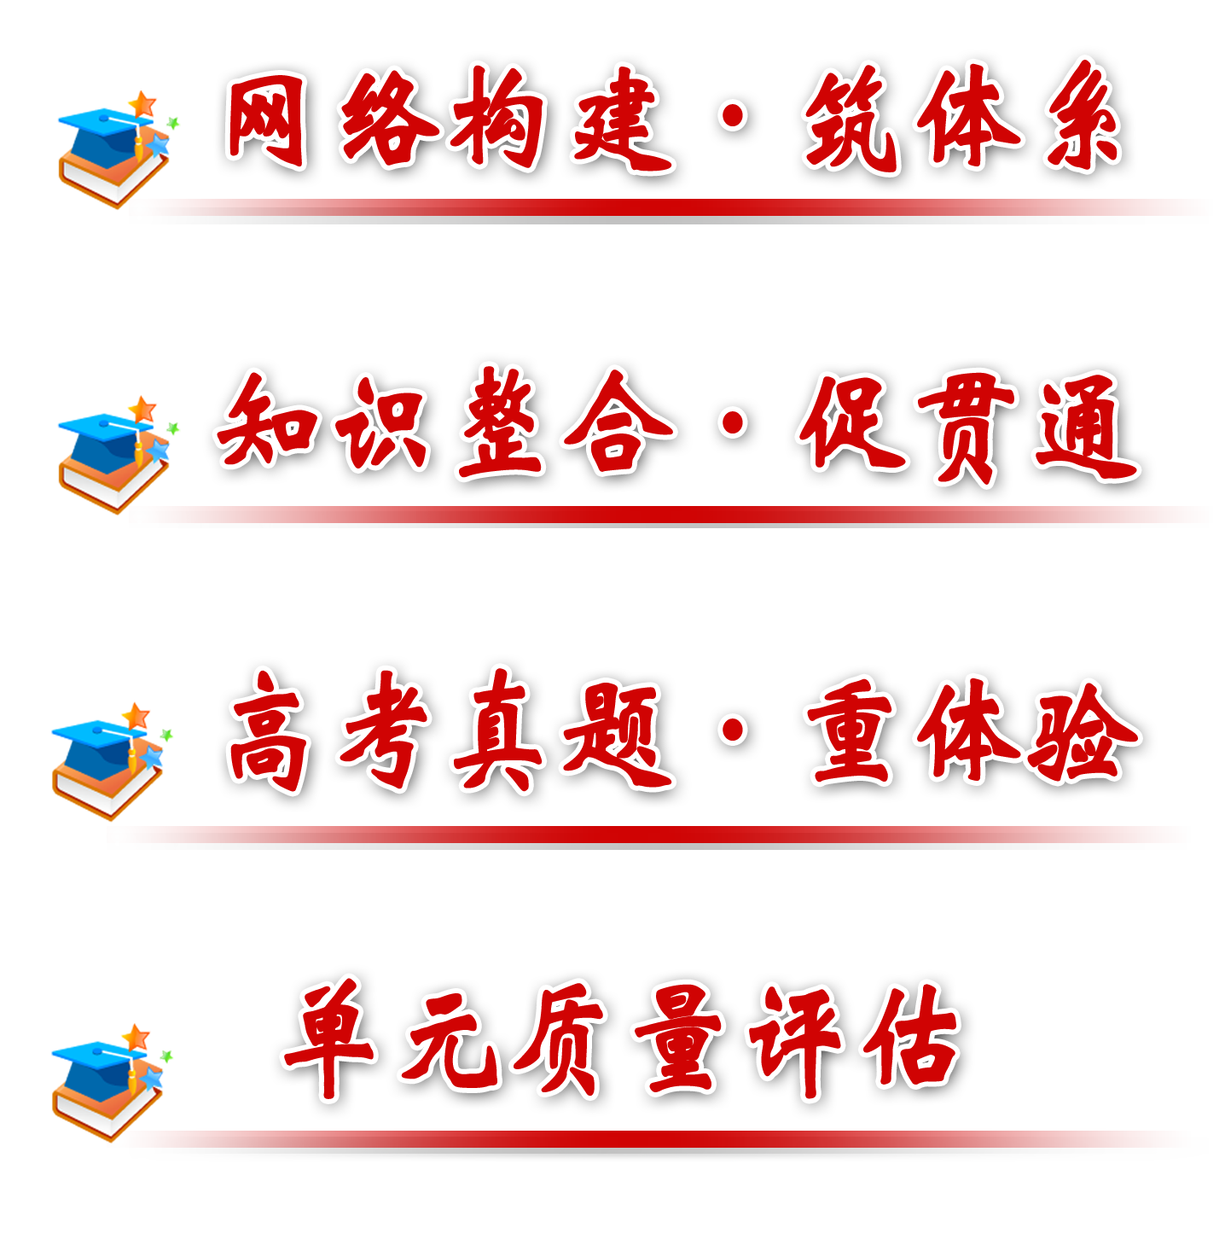

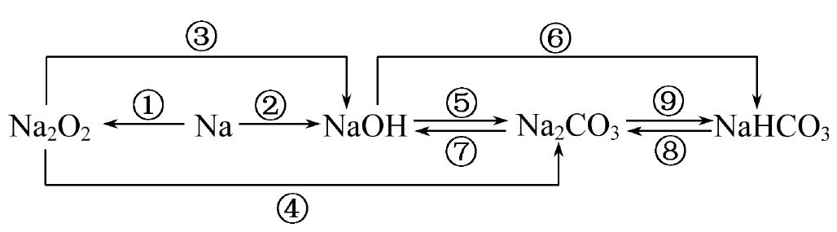
一、钠及其化合物间的转化关系

Slide 3

写出图中标号所代表的化学方程式或离子方程式：
①化学方程式：________________；
②离子方程式：__________________________；
③化学方程式：________________________；
④化学方程式：________________________；
⑤离子方程式：_____________________；
2Na+2H₂O====2Na⁺+2OH⁻+H₂↑
2Na+O₂ Na₂O₂
点燃
====
2Na₂O₂+2H₂O====4NaOH+O₂↑
2Na₂O₂+2CO₂====2Na₂CO₃+O₂
CO₂+2OH⁻====C +H₂O

Slide 4

CO₂+OH⁻====HC
Na₂CO₃+Ca(OH)₂====CaCO₃↓+2NaOH
⑥离子方程式：________________；
⑦化学方程式：_______________________________；
⑧化学方程式：___________________________；
⑨化学方程式：_________________________。
2NaHCO₃ Na₂CO₃+H₂O+CO₂↑
Na₂CO₃+H₂O+CO₂====2NaHCO₃
△
====

Slide 5
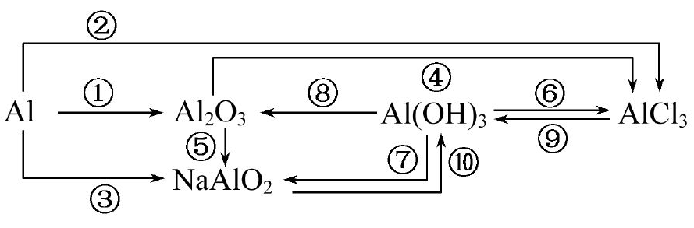
二、铝及其化合物间的转化关系
写出图中标号所代表的化学方程式或离子方程式：
①化学方程式：__________________；
②化学方程式：___________________；
4Al+3O₂ 2Al₂O₃
点燃
====
2Al+3Cl₂ 2AlCl₃
点燃
====

Slide 6


2Al+2OH⁻+2H₂O====2Al +3H₂↑
③离子方程式：_____________________________；
④离子方程式：______________________；
⑤离子方程式：_______________________；
⑥离子方程式：_______________________；
⑦离子方程式：_________________________；
⑧化学方程式：________________________；
⑨离子方程式：______________________；
⑩离子方程式：__________________________。
Al₂O₃+6H⁺====2Al³⁺+3H₂O
Al₂O₃+2OH⁻====2Al +H₂O
Al(OH)₃+3H⁺====Al³⁺+3H₂O
Al(OH)₃+OH⁻====Al +2H₂O
2Al(OH)₃ Al₂O₃+3H₂O
△
====
Al³⁺+3OH⁻====Al(OH)₃
↓
Al +H⁺+H₂O====Al(OH)₃
↓

Slide 7
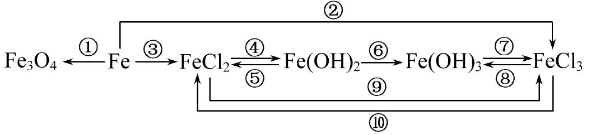
三、铁及其化合物间的转化关系
写出图中标号所代表的化学方程式或离子方程式：
①化学方程式：________________________；
②化学方程式：___________________；
3Fe+4H₂O(g) Fe₃O₄+4H₂
△
====
2Fe+3Cl₂ 2FeCl₃
点燃
====

Slide 8
Fe+2H⁺====Fe²⁺+H₂↑
③离子方程式：__________________；
④离子方程式：_____________________；
⑤离子方程式：_______________________；
⑥化学方程式：____________________________；
⑦离子方程式：_______________________；
⑧离子方程式：_____________________；
⑨离子方程式：______________________；
⑩离子方程式：_________________。
Fe²⁺+2OH⁻====Fe(OH)₂↓
Fe(OH)₂+2H⁺====Fe²⁺+2H₂O
4Fe(OH)₂+O₂+2H₂O====4Fe(OH)₃
Fe(OH)₃+3H⁺====Fe³⁺+3H₂O
Fe³⁺+3OH⁻====Fe(OH)₃↓
2Fe²⁺+Cl₂====2Fe³⁺+2Cl⁻
Fe+2Fe³⁺====3Fe²⁺

Slide 9
四、焰色反应
1.操作
(1)用_______清洗_____，
(2)灼烧铂丝，
(3)蘸取试剂，
(4)灼烧、观察，
(5)清洗铂丝。
2.常见金属的焰色反应
钠：_____；钾：_____(透过_____________观察)。
稀盐酸
铂丝
黄色
紫色
蓝色的钴玻璃

Slide 10
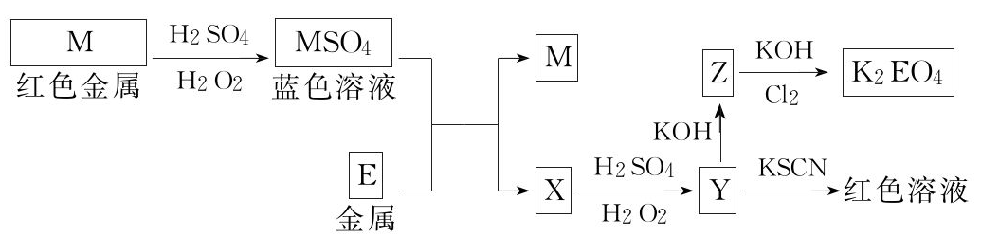
考点 一 金属及其化合物的相互转化
【例题】根据下列框图回答问题(答题时，方程式中的M、E用
所对应的元素符号表示)：

Slide 11
(1)写出M溶于稀硫酸和H₂O₂混合液的化学方程式：
_________________________________________________。
(2)某同学取Y的溶液，加入KI-淀粉溶液，变为蓝色。写出与
上述变化过程相关的离子方程式：
_________________________________________________。
(3)写出Cl₂将Z氧化为K₂EO₄的化学方程式：
_________________________________________________。

Slide 12
(4)将M、E、ECl₃溶液、ECl₂溶液和MCl₂溶液混合于某容器中充
分反应(容器不参与反应)，试判断下列情况下容器中存在的金
属离子和金属单质。
①若E有剩余，则容器中不可能有______。
②若MCl₂有剩余，则容器中还可能有______，一定有______。

Slide 13
【解析】(1)由MSO₄为蓝色溶液知M为Cu；由Y与KSCN溶液产生红色溶液知Y含有Fe³⁺，即Y为Fe₂(SO₄)₃，逆推X为FeSO₄，E为Fe，Z为Fe(OH)₃，K₂EO₄为K₂FeO₄。
(2)Fe₂(SO₄)₃溶液加入KI-淀粉溶液变蓝色，说明有I₂生成，其变化过程为2Fe³⁺+2I⁻====2Fe²⁺+I₂。
(4)该问涉及的反应有：
Fe+2FeCl₃====3FeCl₂ Fe+CuCl₂====FeCl₂+Cu
2FeCl₃+Cu====2FeCl₂+CuCl₂。若铁粉有剩余，则容器中不可能有Fe³⁺、Cu²⁺，若CuCl₂有剩余，则容器中不可能有Fe，可能有Fe³⁺或Cu，一定有Fe²⁺。

Slide 14
答案：(1)Cu+H₂O₂+H₂SO₄====CuSO₄+2H₂O
(2)2Fe³⁺+2I⁻====2Fe²⁺+I₂
(3)10KOH+3Cl₂+2Fe(OH)₃====2K₂FeO₄+6KCl+8H₂O
(4)①Fe³⁺、Cu²⁺ ②Fe³⁺或Cu Fe²⁺

Slide 15
【知识扫描】解答框图推断题的常见突破口
1.常见物质的颜色
有色固体 | 颜色 | 红色 | 红褐色 | 浅黄色
 | 物质 | Cu、Cu₂O Fe₂O₃ | Fe(OH)₃ | Na₂O₂、S
 | 颜色 | 蓝色 | 黑色 | 紫黑色
 | 物质 | Cu(OH)₂ | CuO、FeO Fe₃O₄、C | KMnO₄、I₂
 | 颜色 | 白色沉淀
 | 物质 | Fe(OH)₂、Al(OH)₃、Mg(OH)₂、CaCO₃、BaSO₄、BaSO₃、AgCl
有色溶液 | CuCl₂(蓝色)、FeCl₂(浅绿色)、FeCl₃(棕黄色)、 KMnO₄(紫红色)、Fe(SCN)₃(红色)

Slide 16

2.特殊反应现象
(1)焰色反应：Na⁺(黄色)、K⁺(紫色)。
(2)白色沉淀［Fe(OH)₂］ 红褐色［Fe(OH)₃］(由白色→
灰绿色→红褐色)。
(3)单质与碱反应产生气体。
2Al+2NaOH+2H₂O====2NaAlO₂+3H₂↑

Slide 17


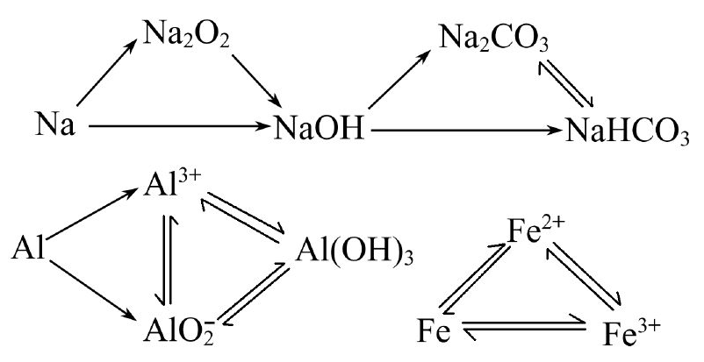
3.特殊的转化关系
(1)特征转化：
(2)三角转化：

Slide 18
考点 二 试剂滴加顺序不同，化学反应不同
【例题】下列各组物质的稀溶液相互反应，无论是前者滴入后者，还是后者滴入前者，反应现象都相同的是( )
A.NaHSO₄和Ba(OH)₂ B.AlCl₃和NaOH
C.NaAlO₂和H₂SO₄ D.Na₂CO₃和H₂SO₄

Slide 19
【解析】选A。A中将NaHSO₄滴入Ba(OH)₂发生反应：NaHSO₄+Ba(OH)₂====BaSO₄↓+NaOH+H₂O，将Ba(OH)₂滴入NaHSO₄时，反应为2NaHSO₄+Ba(OH)₂====BaSO₄↓+Na₂SO₄+2H₂O，尽管反应原理不同，但实验现象是相同的。将AlCl₃滴入NaOH或将NaAlO₂滴入H₂SO₄，开始无沉淀，后来有沉淀生成，而将NaOH滴入AlCl₃或将H₂SO₄滴入NaAlO₂时，开始有沉淀，后来沉淀溶解，现象不同，B、C不符合题意；D中将Na₂CO₃滴入H₂SO₄，立即有气体生成，而将H₂SO₄滴入Na₂CO₃，开始无气体生成，后来才有气体生成，故现象不同，D不符合题意。

Slide 20


【知识扫描】物质的检验方法——互滴法
1.Na₂CO₃与盐酸
操作 | Na₂CO₃溶液滴入盐酸 | 盐酸滴入Na₂CO₃溶液
原理 | C +2H⁺====CO₂↑+H₂O | C +H⁺====HC HC +H⁺====CO₂↑+H₂O
现象 | 立即产生气体 | 开始无气体， 后来产生气体

Slide 21

2.铝盐和碱
操作 | 向AlCl₃溶液中滴入NaOH溶液至过量 | 向NaOH溶液中滴入AlCl₃溶液至过量
原理 | Al³⁺+3OH⁻====Al(OH)₃↓ Al(OH)₃+OH⁻==== Al +2H₂O | Al³⁺+4OH⁻====Al +2H₂O 3Al +Al³⁺+6H₂O==== 4Al(OH)₃↓
现象 | 开始就有沉淀生成，后来沉淀又溶解 | 开始没有沉淀生成，后来才产生沉淀

Slide 22
3.偏铝酸盐与酸
操作 | 向NaAlO₂溶液中滴入盐酸 至过量 | 向盐酸中滴入NaAlO₂ 溶液至过量
原理 | Al +H⁺+H₂O==== Al(OH)₃↓ Al(OH)₃+3H⁺====Al³⁺+3H₂O | Al +4H⁺====Al³⁺+2H₂O 3Al +Al³⁺+6H₂O==== 4Al(OH)₃↓
现象 | 开始就有沉淀生成， 后来沉淀又溶解 | 开始没有沉淀生成， 后来才产生沉淀

Slide 23
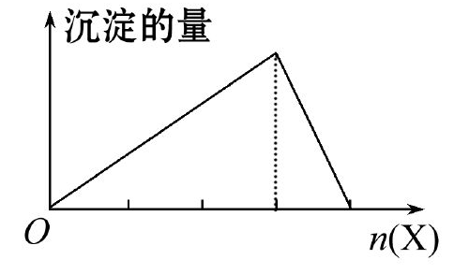
考点 三 “铝三角”转化关系中的图像问题
【例1】将物质X逐渐加入(或通入)Y溶液中，生成沉淀的量与加入X的物质的量关系如图所示，符合图示情况的是( )
 | A | B | C | D
X | CO₂ | HCl | NaOH | AlCl₃
Y | Ca(OH)₂ | NaAlO₂ | AlCl₃ | NaOH

Slide 24
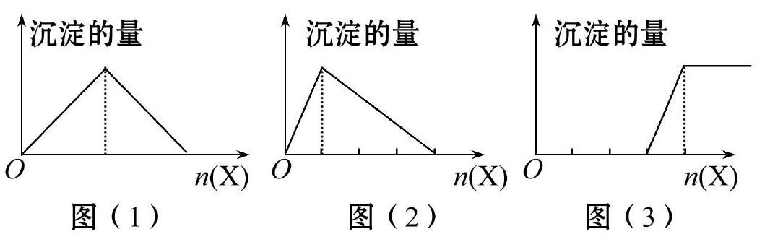
【解析】选C。A项，由Ca(OH)₂+CO₂====CaCO₃↓+H₂O，CaCO₃+CO₂+H₂O====Ca(HCO₃)₂可知，其图像应为图(1)；B项，由HCl+NaAlO₂+H₂O====Al(OH)₃↓+NaCl，Al(OH)₃+3HCl====AlCl₃+3H₂O可知其图像应为图(2)；D项，由AlCl₃+4NaOH====NaAlO₂+3NaCl+2H₂O，3NaAlO₂+AlCl₃+6H₂O====4Al(OH)₃↓+3NaCl可知，其图像应为图(3)。

Slide 25
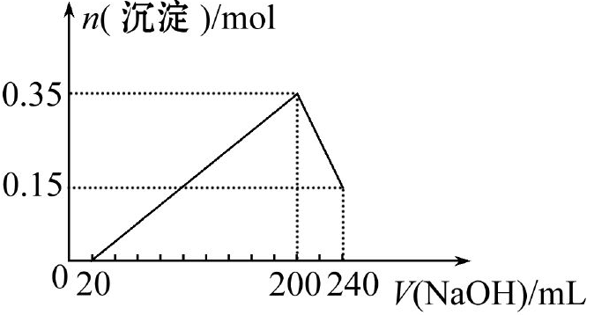
【例2】将一定质量的Mg和Al混合物投入500 mL稀硫酸中，固体全部溶解并产生气体。待反应完全后，向所得溶液中加入NaOH溶液，生成沉淀的物质的量与加入NaOH溶液的体积关系如图所示。则下列说法正确的是( )

Slide 26
A.Mg和Al的总质量为8 g
B.硫酸的物质的量浓度为5 mol·L⁻¹
C.生成的H₂在标准状况下的体积为11.2 L
D.NaOH溶液的物质的量浓度为5 mol·L⁻¹

Slide 27
【解析】选D。由图像可知，镁的物质的量为0.15 mol，铝的物质的量为0.2 mol，二者质量和为27 g·mol⁻¹×0.2 mol+
24 g·mol⁻¹×0.15 mol=9.0 g，A项错误。生成气体的体积为(0.2×1.5+0.15) mol×22.4 L·mol⁻¹<11.2 L，因此C项错误。镁离子和铝离子完全沉淀需氢氧化钠的物质的量为
0.15 mol×2+0.2 mol×3=0.9 mol，则氢氧化钠的浓度为
0.9 mol÷0.18 L=5 mol·L⁻¹，D项正确。当沉淀达最大量时，溶液中溶质为硫酸钠，根据硫酸根守恒得硫酸的浓度为0.2 L×5 mol·L⁻¹÷2÷0.5 L=1 mol·L⁻¹，因此B项错误。

Slide 28
【知识扫描】图像问题的解题技巧
(1)首先做到——五看(看坐标、看比例、看起点、看折点、看特征)。
(2)找出图与化学反应的量的关系。
(3)注意在“过量”“少量”影响下的化学方程式的书写及对折点的分析。

Slide 29


Slide 30


